Slide 1

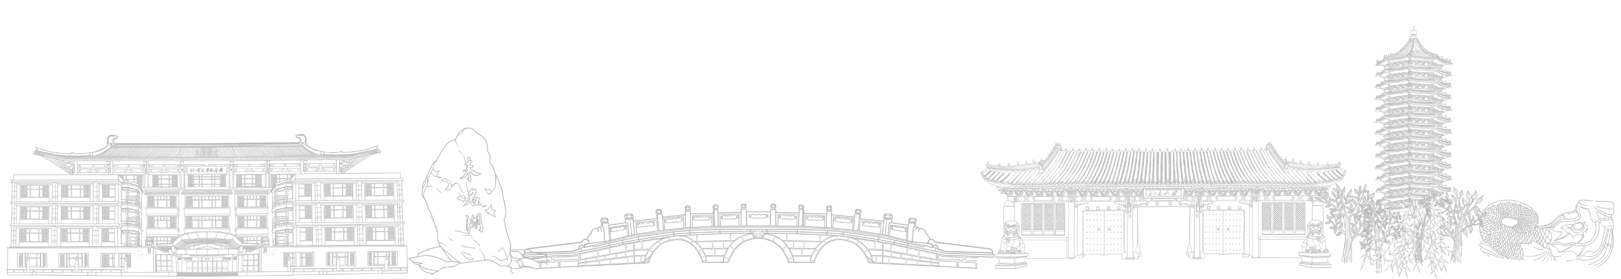
频谱地图生成中的模型泛化性
汇报人：段仁俊
2026/9/23
1

Slide 2
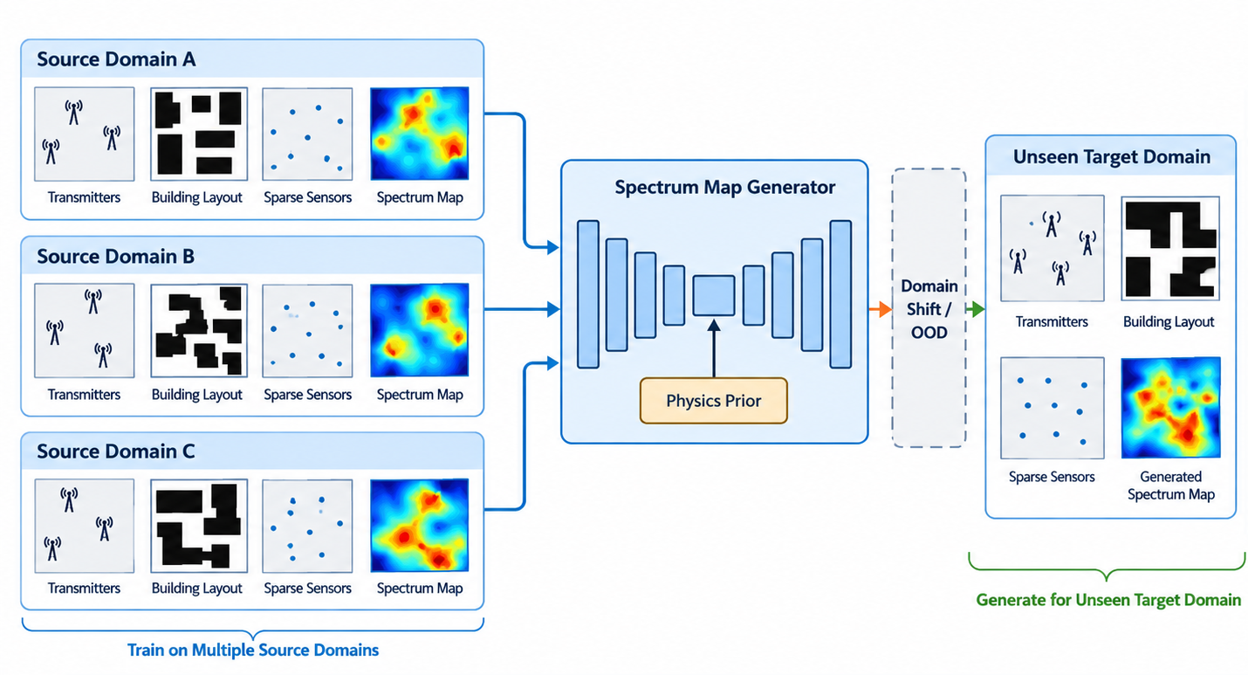
问题范式
在目标域数据完全不可见或极度稀缺的情况下，利用多个源域的数据，训练一个能够泛化到未知新环境的频谱地图生成器

Slide 3
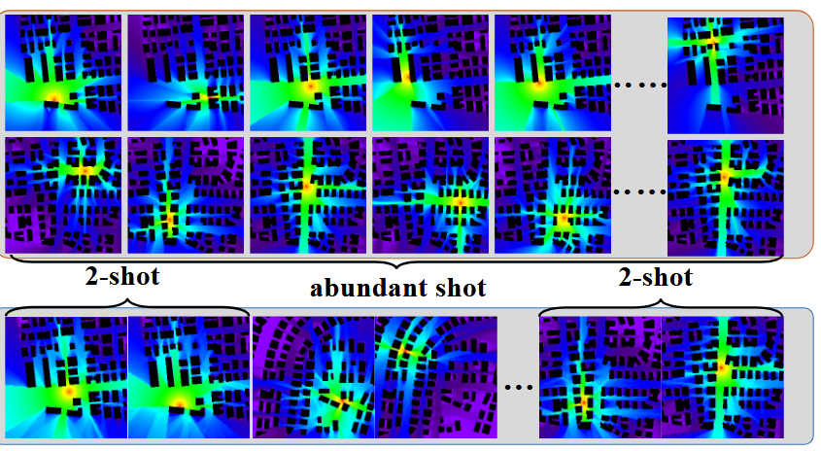
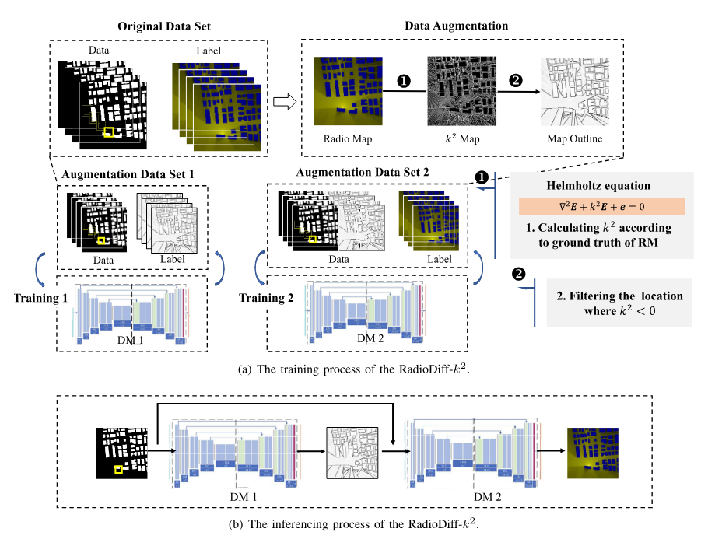
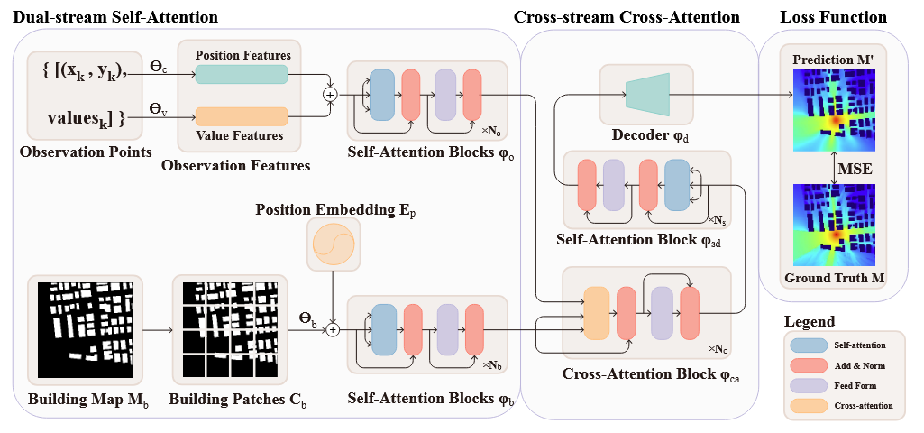
问题思路
原始数据
数据增强
物理规律嵌入
RadioDiff-FS
训练机制优化
模型架构设计
RadioDiff-k^2
RadioFormer
[1] X. Wang et al., “RadioDiff- k2 : Helmholtz Equation Informed Generative Diffusion Model for Multi-Path Aware Radio Map Construction,” IEEE J. Sel. Areas Commun., vol. 44, pp. 2318–2333, 2026, doi: 10.1109/JSAC.2025.3641105.
[2]X. Wang, Z. Guo, and N. Cheng, “RadioDiff-FS: Physics-Informed Manifold Alignment in Few-Shot Diffusion Models for High-Fidelity Radio Map Construction,” Mar. 26, 2026, arXiv: arXiv:2603.18865. doi: 10.48550/arXiv.2603.18865.
[3]Z. Fang et al., “RadioFormer: A Multiple-Granularity Radio Map Estimation Transformer with 1\textpertenthousand Spatial Sampling,” Apr. 27, 2025, arXiv: arXiv:2504.19161. doi: 10.48550/arXiv.2504.19161.

Slide 4
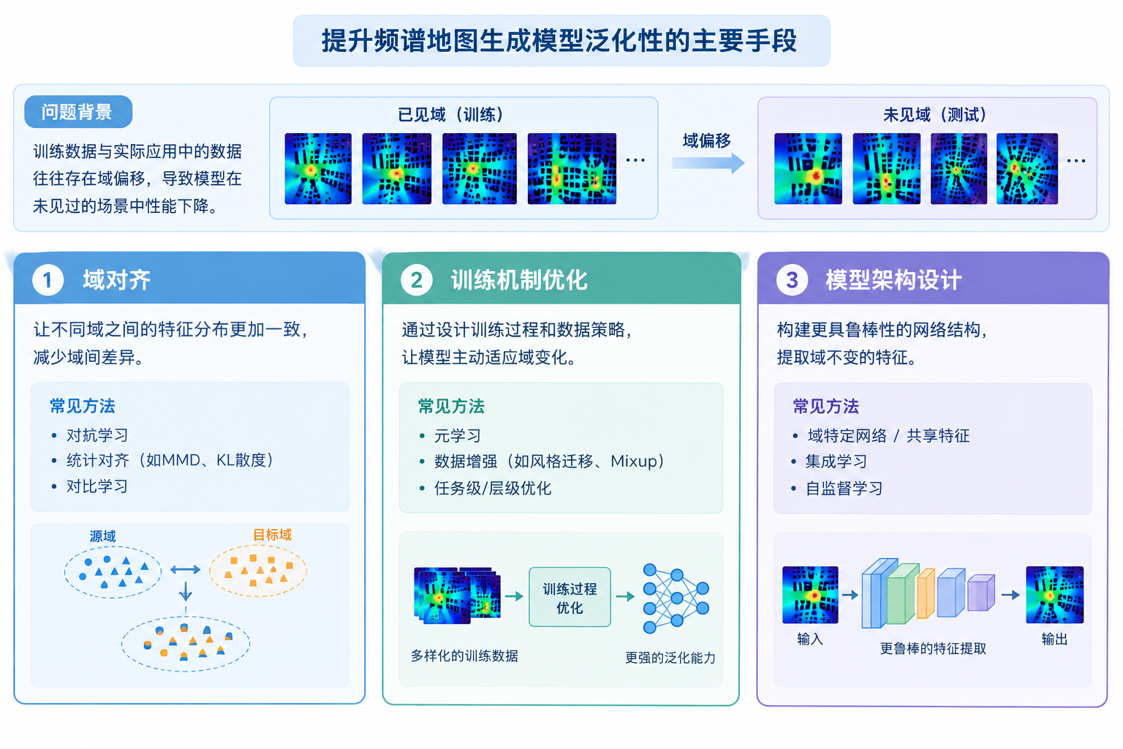
泛化性提升手段
不同域之间的对齐，减少域间差异（对抗学习，统计对齐，风格迁移）
通过设计训练过程和数据策略，让模型主动适应域变化（元学习，正则化，因果表示学习）
构建更具鲁棒性的网络结构（域特定网络，解耦表示，动态架构）
[1] K. Zhou, Z. Liu, Y. Qiao, T. Xiang, and C. C. Loy, “Domain Generalization: A Survey,” IEEE Trans. Pattern Anal. Mach. Intell., pp. 1–20, 2022, doi: 10.1109/TPAMI.2022.3195549.

Slide 5
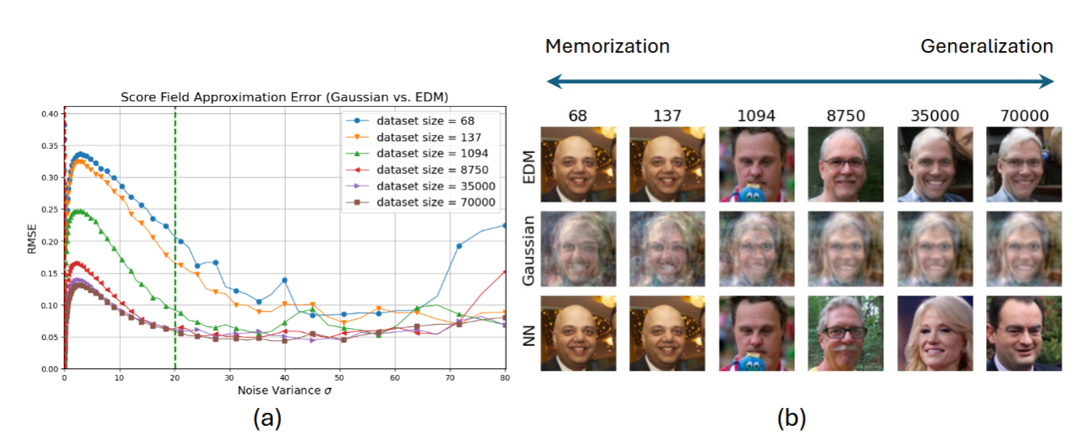
泛化性提升手段
扩散模型泛化的本质是学习训练数据的协方差，而非记住具体样本，当模型从记忆转向泛化时，其非线性去噪器会趋近于由训练数据经验均值和协方差决定的线性高斯去噪器，且这一归纳偏置在模型容量相对数据集较小或训练早期时最为显著-------更简单的网络结构、早停。
[1] X. Li, Y. Dai, and Q. Qu, "Understanding generalizability of diffusion models requires rethinking the hidden Gaussian structure," in Proc. 38th Conf. Neural Information Processing Systems (NeurIPS), Vancouver, Canada, Dec. 2024.

Slide 6
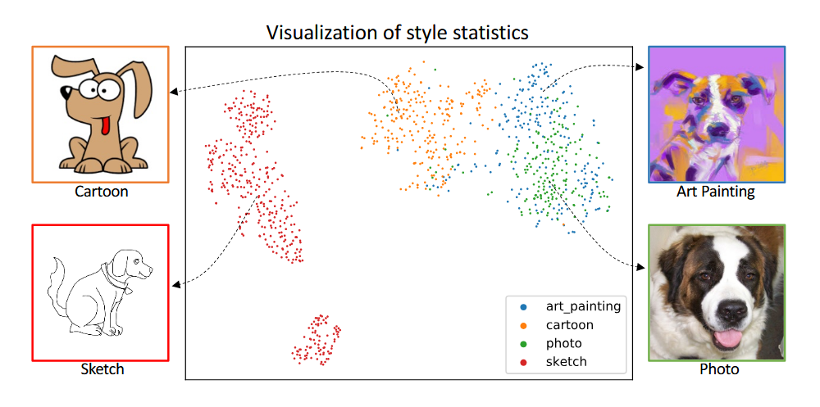
泛化性提升手段
卷积神经网络（CNN）浅层的特征统计量（均值和标准差）编码的是“风格/域”信息，而深层编码的是“语义/类别”信息。基于此，作者提出了 MixStyle，通过混合不同实例的特征统计量来“合成”新域，从而提升模型的泛化能力。
[1] K. Zhou, Y. Yang, Y. Qiao, and T. Xiang, "Domain generalization with MixStyle," in Proc. 9th Int. Conf. Learning Representations (ICLR), Virtual Event, Austria, May 2021.

Slide 7
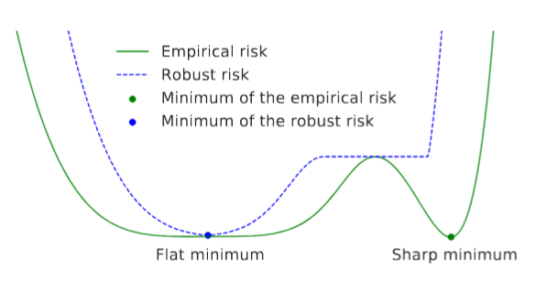
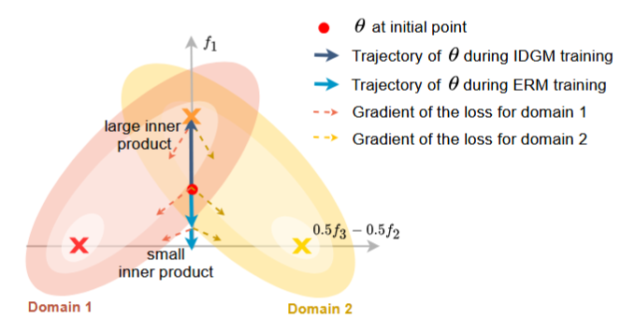
泛化性提升手段
域泛化性能差的根源在于 ERM 容易收敛到“尖锐极小值”，而寻找“平坦极小值”能显著缩小域泛化差距
ERM只最小化平均损失，容易走捷径，换到新域就失效；而 IDGM（Inter-Domain Gradient Matching）通过最大化不同域的梯度内积，迫使各域梯度方向一致，从而引导模型聚焦于跨域共享的不变特征、忽略虚假特征，最终在未见域上表现更稳定。
[1] J. Cha, S. Chun, K. Lee, H.-C. Cho, S. Park, Y. Lee, and S. Park, "SWAD: Domain generalization by seeking flat minima," in Proc. 35th Conf. Neural Information Processing Systems (NeurIPS), Virtual, Dec. 2021, pp. 22405–22418.
[2] Y. Shi, J. Seely, P. H. S. Torr, N. Siddharth, A. Hannun, N. Usunier, and G. Synnaeve, "Gradient matching for domain generalization," in Proc. 10th Int. Conf. Learning Representations (ICLR), Virtual, Apr. 2022.

Slide 8
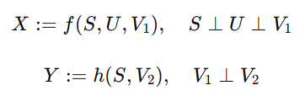
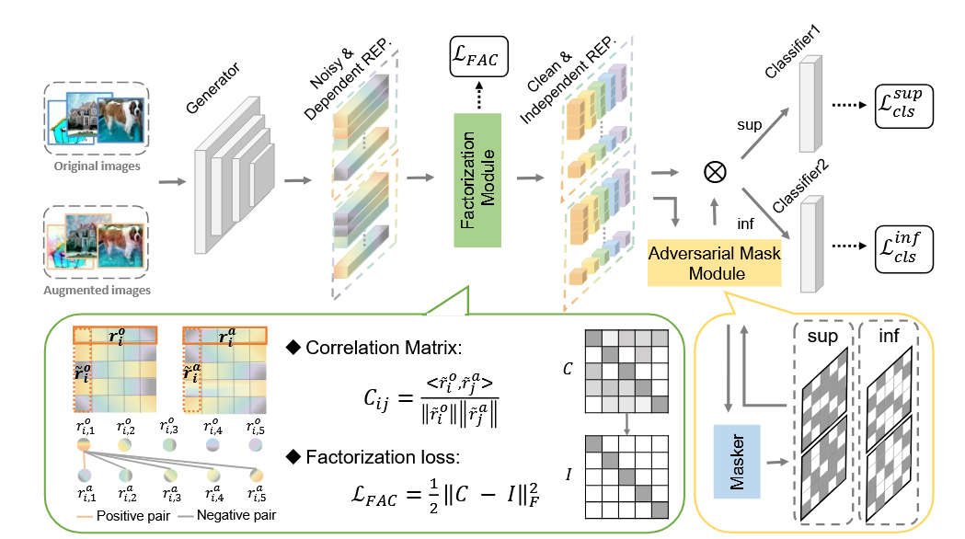
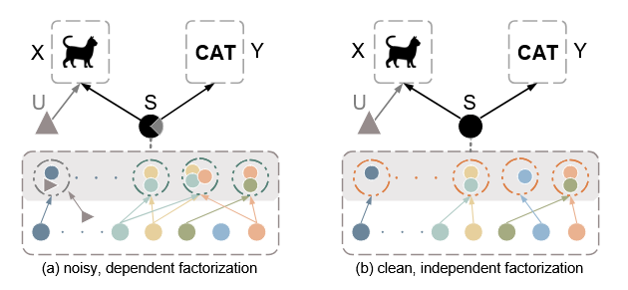
泛化性提升手段
域泛化不应只建模统计依赖，而应学习内在因果机制。它将输入分解为因果因子和非因果因子，通过因果干预、因果分解和对抗掩码三个模块学习因果表示
结构因果模型
Causality Inspired Representation Learning
[1] F. Lv et al., “Causality Inspired Representation Learning for Domain Generalization,” in 2022 IEEE/CVF Conference on Computer Vision and Pattern Recognition (CVPR), New Orleans, LA, USA: IEEE, Jun. 2022, pp. 8036–8046. doi: 10.1109/CVPR52688.2022.00788.
Notes:
$N$表示维度数
${\hat{r}}_{i}^{o}$原始图像的表示的第 $i$维
${\hat{r}}_{i}^{a}$增强图像（干预后）的表示的第 $i$维
$COR$相关系数
含义：对原始图像做非因果因子干预（如扰动傅里叶振幅），得到增强图像。然后强制原始图像和增强图像的表示逐维高度相关——即干预非因果因子后，表示不变。
$ℒ_{FAC}$（Factorization），意思是"分解损失“
Classifier 1：处理优越维度，计算分类损失。
Classifier 2：处理劣质维度，计算分类损失。
两个损失一起用来训练：既让好维度保持好，又逼差维度变好。
Masker 想：找出最差的维度，证明它们确实差。
Generator 想：让所有维度都变好，包括最差的。
这种对立就是"对抗"。通过反复博弈：
Masker 找出当前最差的维度。
Generator 被迫让这些维度携带更多有用的信息。
Masker 再找新的最差维度。
Generator 再改进。
循环往复，直到没有"偷懒"的维度——所有维度都携带充分的因果信息。

Slide 9
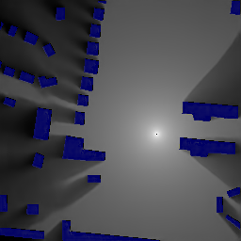
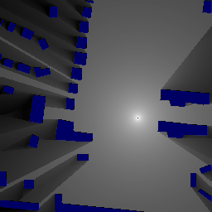
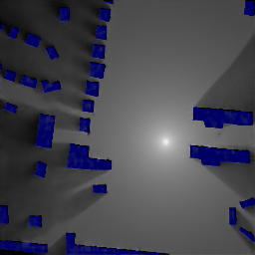
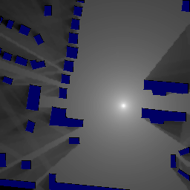
近期工作
在Radiomapseer数据集上复现了频谱地图生成领域的经典工作RadioUNet
DPM-predict
DPM-target
IRT4-predict
IRT4-target
MSE:0.000833
NMSE:0.016607
[1] R. Levie, Ç. Yapar, G. Kutyniok, and G. Caire, “RadioUNet: Fast Radio Map Estimation With Convolutional Neural Networks,” IEEE Trans. Wireless Commun., vol. 20, no. 6, pp. 4001–4015, Jun. 2021, doi: 10.1109/TWC.2021.3054977.

Slide 10

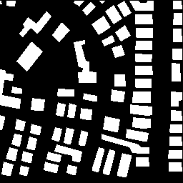
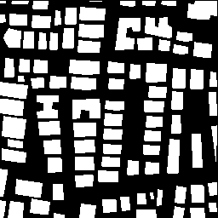

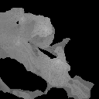

近期工作
RadioMapseer数据集：当前无线电地图估计领域最广泛使用的标准基准数据集，由柏林工业大学等机构开发，专门为路径损耗预测和定位算法提供高逼真度的仿真数据。它包含 701 张地图，覆盖安卡拉、柏林、格拉斯哥、伦敦、特拉维夫等 6 个欧洲城市，建筑布局来自 OpenStreetMap。每张地图包含 80 个发射机位置，总共生成约 56,080 张路径损耗地图。
SpectrumNet 数据集：是目前该领域规模最大、维度最全的开源数据集，包含超过 30 万张无线电地图，覆盖 11 种地形、5 个频段、3 个高度和 3 种气候，是首个真正的空间 3D 多频段多场景数据集，提供了跨地形、跨高度、跨频段的系统泛化性评估能力。
Notes:
（150MHz 至 22GHz），1.5m 地面、30m、200m 空中。

Slide 11
近期工作
RadioUNet基线：判别式模型代表，使用最广
RME-GAN基线：生成式 GAN 的代表
RadioDiff基线：扩散模型的代表
RadioMapseer数据集
RadioUnet基线
RadioFormer3D基线
SpectrumNet数据集

Slide 12
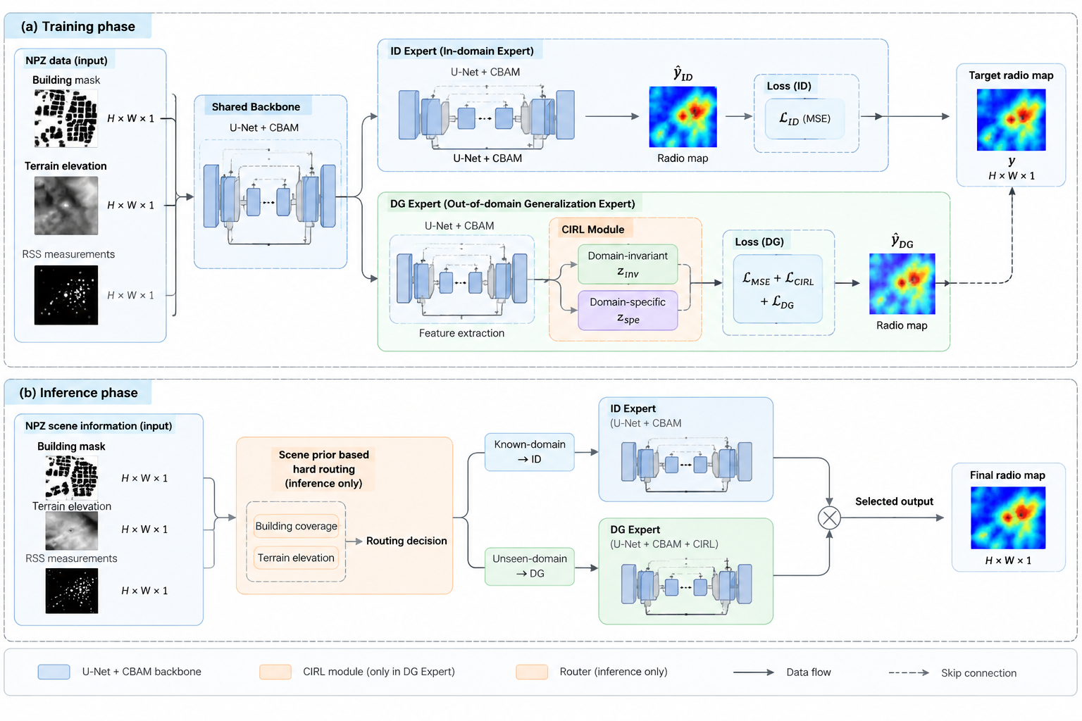
近期工作
训练阶段训练两个网络，一个网络不加泛化模块负责推理阶段处理域内样本（拟合域内样本），一个网络加入泛化模块负责推理阶段处理域外样本（学习域不变特征）

Slide 13
近期工作
推理阶段利用物理先验信息对样本进行路由（不同场景下的地形特征以及建筑覆盖率，可从建筑掩码以及地形高程图中进行提取），即使部分样本被路由错误，也可以在不损失大部分域内性能的情况下大幅提升域外泛化能力

Slide 14

谢谢
请老师同学们批评指正

